Slide 1
Разработан на основании решения № 71 от 21.04.2017г.
«Об исполнении бюджета Казского городского поселения за 2016 год»
http://admkaz.my1.ru/index/reshenija_2017_goda/0-133

Slide 2
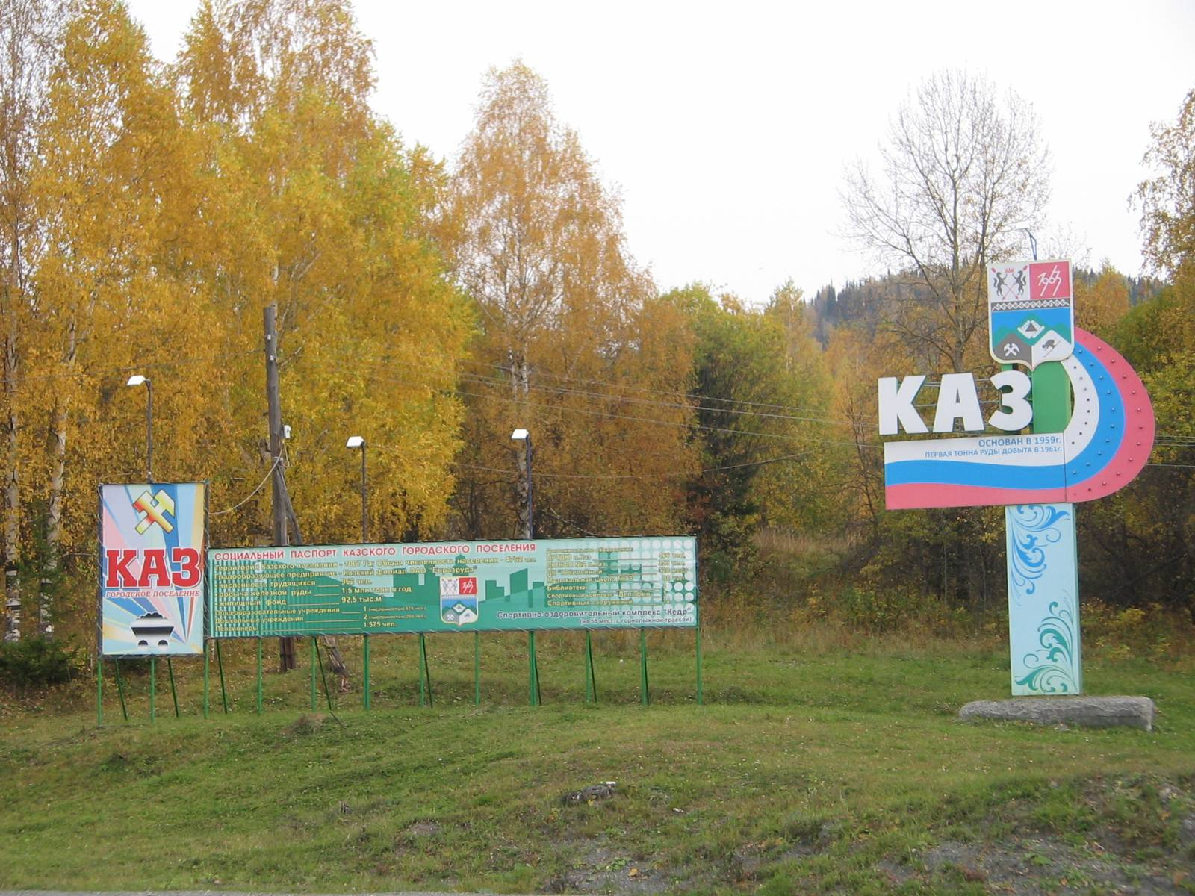
Исполнение бюджета КАЗСКОГО ГОРОДСКОГО ПОСЕЛЕНИЯ ЗА 2016 ГОД

Slide 3
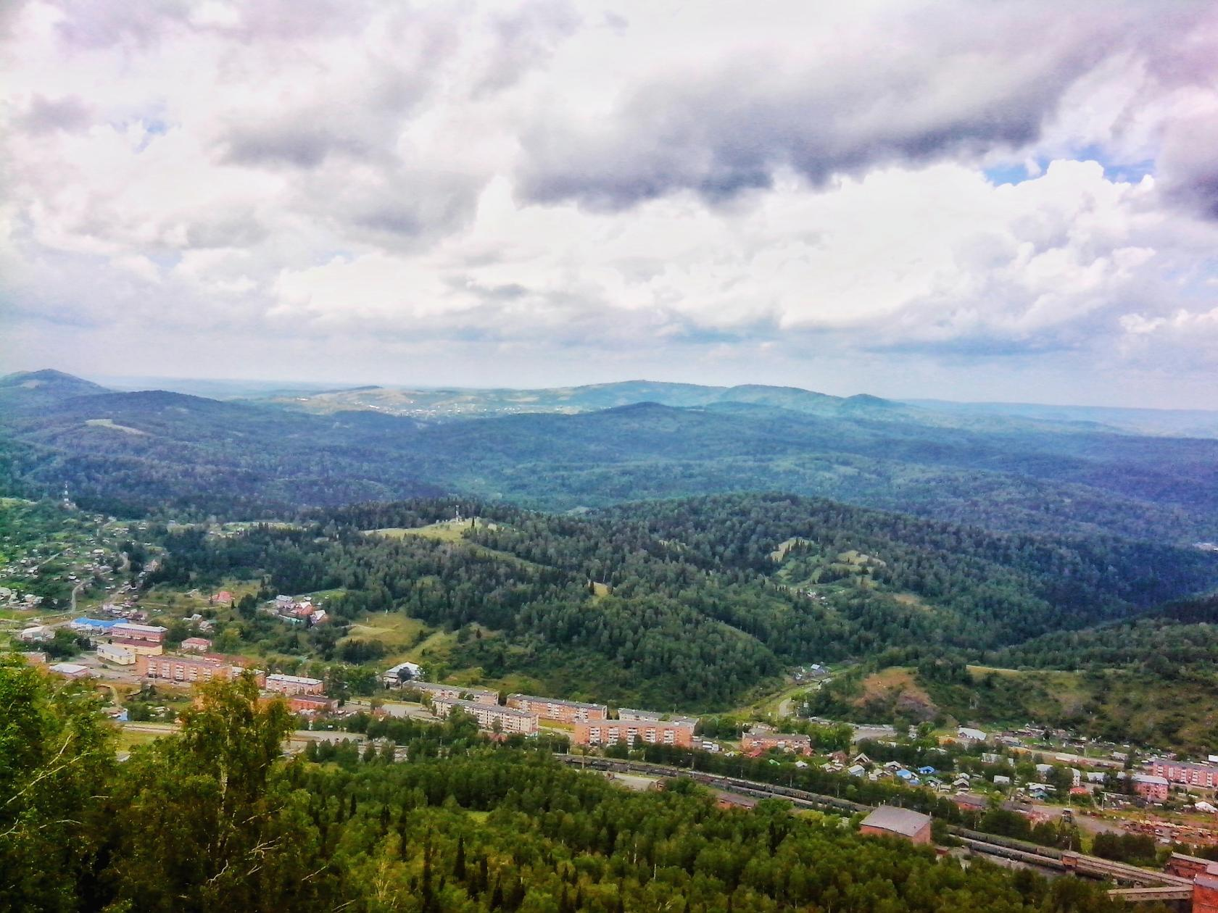
ОСНОВНЫЕ СОЦИАЛЬНО-ЭКОНОМИЧЕСКИЕ ПОКАЗАТЕЛИ ЗА 2016 ГОД
Численность населения – 4312 чел.
Территория - 13,88 кв. км
Число безработных граждан - 61 человек
Уровень безработицы – 2,6 %

Slide 4
Бюджетный процесс в Казском городском поселении– регламентируемая законодательством Российской Федерации деятельность органов местного самоуправления и иных участников бюджетного процесса по составлению и рассмотрению проектов бюджетов, утверждению и исполнению бюджетов, контролю за их исполнением, осуществлению бюджетного учета, составлению, внешней проверке, рассмотрению и утверждению бюджетной отчетности.
Бюджетный процесс состоит из следующих этапов:
Составление (ведущий специалист по экономическим вопросам) и представление проекта бюджета (Глава Казского городского поселения);
Рассмотрение проекта бюджета (Совет народных депутатов Казского городского поселения);
Бюджет Казского городского поселения рассматривается в двух чтениях (Совет народных депутатов Казского городского поселения);
Подписание и опубликование решения о бюджете (Глава Казского городского поселения, председатель Совета народных депутатов Казского городского поселения);
Внесение изменений и дополнений в решение о местном бюджете;
Исполнение местного бюджета.

Slide 5
Что такое бюджет?
Бюджет – важнейший инструмент регулирования экономики. В нем отражены цели развития общества и запланированы расходы для их достижения. Кроме того, бюджет – это обязательный для исполнения закон, являющийся основой системы контроля за сбором и эффективным расходованием бюджетных средств.

Slide 6
Чтобы понять, как устроен бюджет, сравним его с бюджетом отдельной семьи
Бюджет любой семьи делится на две части – доходы и расходы.
Доходы
Расходы
(-)Дефицит ((+) Профи-цит)
Дефицит (расходы больше доходов)
Профицит (доходы больше расходов)

Slide 7
Доходы бюджета
Доходы бюджета – безвозмездные и безвозвратные поступления денежных средств в бюджет.
Доходы бюджета любого уровня состоят из налоговых и неналоговых доходов, а также безвозмездных поступлений
Доходы бюджета любого уровня состоят из налоговых и неналоговых доходов, а также безвозмездных поступлений
Налоговые доходы
Неналоговые доходы
Безвозмездные поступления
- налог на прибыль организаций;
- налог на доходы физических лиц;
- налог на имущество организаций;
- иные налоговые доходы.
- доходы от использования государственного имущества;
- доходы от платных услуг;
- штрафы за нарушения законодательства о налогах и сборах;
- иные неналоговые доходы.
-безвозмездные поступления из федерального бюджета (дотации, субсидии, субвенции,
иные межбюджетные трансферты);
- безвозмездные поступления от других бюджетов бюджетной системы (Пенсионный фонд РФ, ФСС РФ);
- безвозмездные поступления от государственных организаций.
Notes:
7

Slide 8
Исполнение бюджета по доходам Казского городского поселения

Slide 9
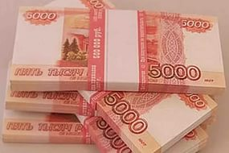
Исполнение по доходам бюджета Казского городского поселения на 2016 год (тыс. руб)
Наименование | 2016 год
НДФЛ | 7216,3
Акцизы | 2034,2
Налог на имущество физических лиц | 201,7
Земельный налог, всего | 20325
в т.ч. физические лица | 122
юридические лица | 20203
Госпошлина | 35,5
Налоговые доходы | 29812,7
Аренда земли | 548,5
Доходы от продажи земельных участков | 315,4
Штрафы, санкции, возмещение ущерба | 3
Неналоговые доходы | 866,9
ИТОГО ДОХОДОВ | 30679,6
Дотация | 229,6
Субвенции | 232,8
Межбюджетные трансферты | 7965,5
ВСЕГО БЕЗВОЗМЕЗДНЫХ ПОСТУПЛЕНИЙ | 8427,9
ВСЕГО ДОХОДОВ | 39107,5

Slide 10
Расходы бюджета по основным функциям государства
Расходы бюджета – выплачиваемые из бюджета денежные средства
Общегосударственные вопросы
Физическая культура и спорт
Первичный воинский учет
Средства массовой информации
Пожарная безопасность, гражданская оборона, предупреждение чрезвычайных ситуаций
Обслуживание государственного и
муниципального долга
Национальная экономика
Жилищно-коммунальное хозяйство
Межбюджетные трансферты общего характера бюджетам субъектов Российской Федерации и муниципальных образований
Охрана окружающей среды
Образование
Культура, кинематография
Здравоохранение
Социальная политика
Notes:
10

Slide 11
Исполнение по расходам Казского городского поселения за 2016 год
Наименование показателя | Уточненный план, тыс.руб | Исполнено, тыс.руб. | % исполнения
Общегосударственные вопросы | 4446 | 4259,7 | 95,8
Национальная оборона | 232,8 | 232,8 | 100,0
Национальная безопасность | 230 | 1,4 | 0,6
Национальная экономика | 4918,0 | 4848,2 | 98,6
Жилищно-коммунальное хозяйство | 15007,5 | 13973,9 | 93,1
Культура | 10687,1 | 10671,1 | 99,8
Соц. политика | 440,0 | 440,0 | 100,0
Физическая культура | 4220,2 | 4153,9 | 98,4
ИТОГО | 40181,6 | 38581,0 | 96,0

Slide 12
Исполнение расходов бюджета Казского городского поселения за 2016 год

Slide 13
Контактная информация и обратная связь Администрация Казского городского поселения
Местонахождение: п. Каз, ул. Победы, 6
Электронный адрес: kaz_adm@mail.ru
График работы: с 8.30 до 17.30 (перерыв 12.30 – 13.30, выходной суббота, воскресенье)
Телефон 61-3-80
Notes:
13

